Slide 1



Desafio_Power_BI-Financial_Sample
View in Power BI
Last data refresh:
10/8/2026 12:16:07 AM UTC
Downloaded at:
10/10/2026 12:59:49 AM UTC

Slide 2
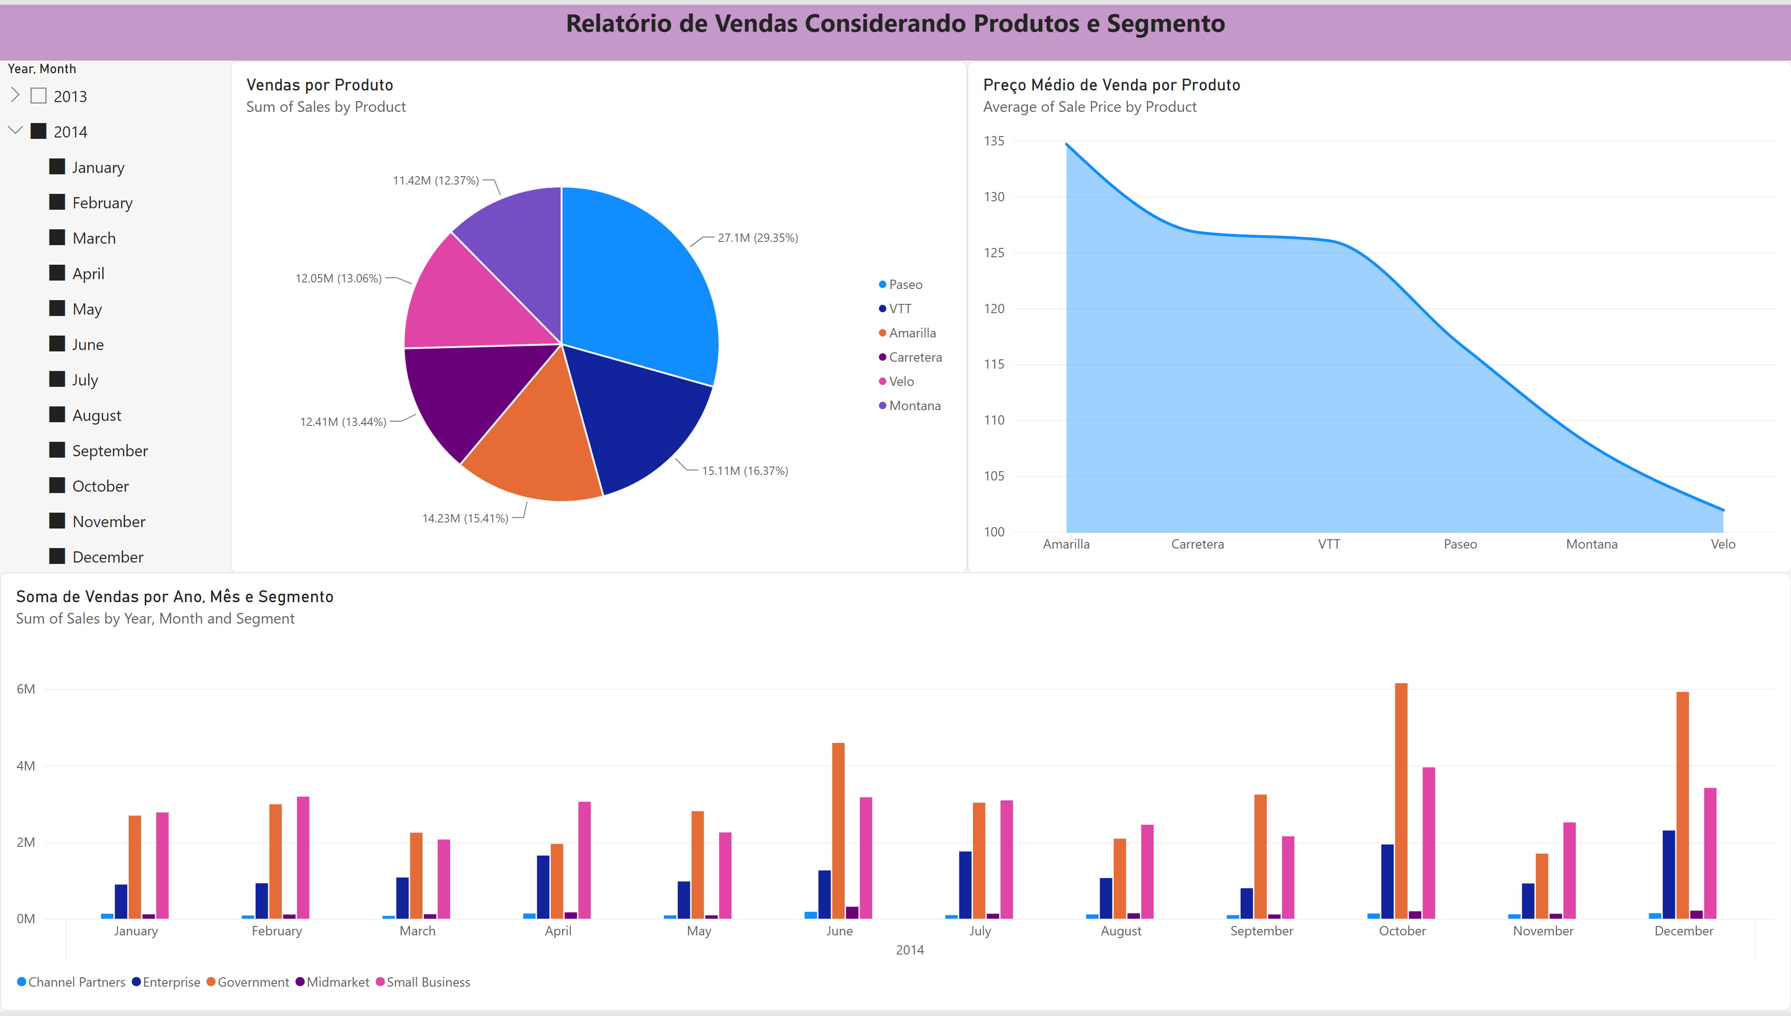
Produtos e Segmento
Notes:
Vendas por Produto
No alt text provided
Preço Médio de Venda por Produto
No alt text provided
Soma de Vendas por Ano, Mês e Segmento
No alt text provided
slicer
No alt text provided
textbox
No alt text provided

Slide 3
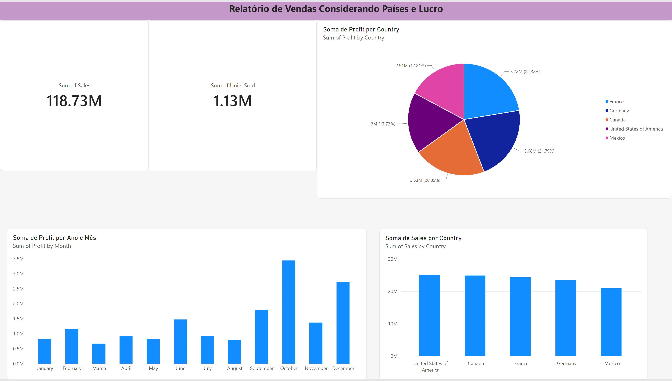
Países e Lucro
Notes:
textbox
No alt text provided
Soma de Profit por Country
No alt text provided
cardVisual
No alt text provided
cardVisual
No alt text provided
Soma de Profit por Ano e Mês
No alt text provided
Soma de Sales por Country
No alt text provided

Slide 4
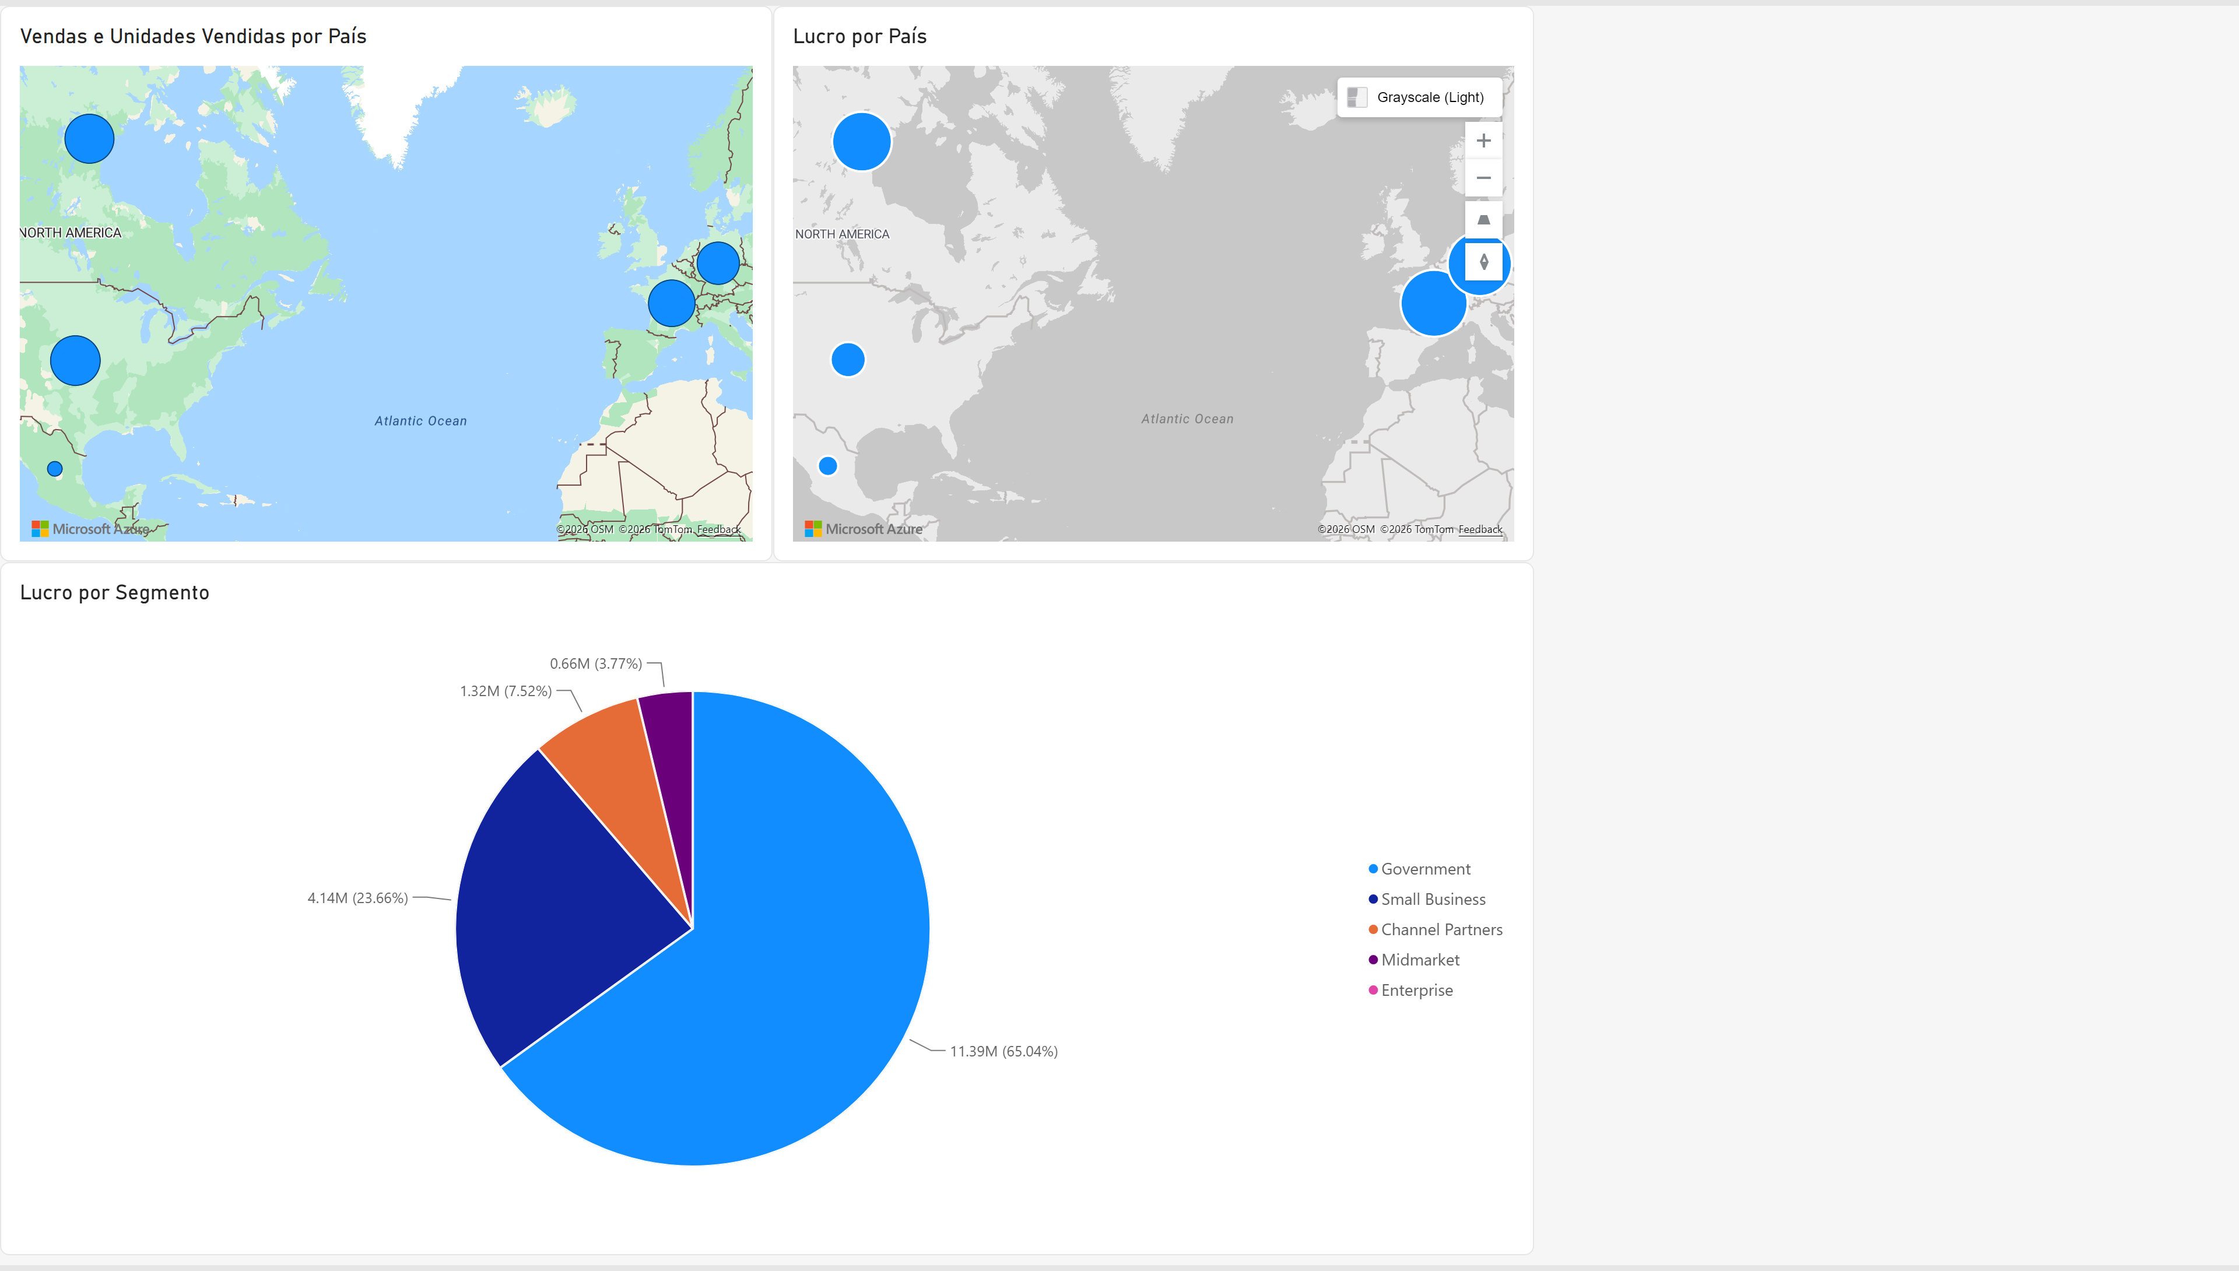
Mapas e Lucro
Notes:
Vendas e Unidades Vendidas por País
No alt text provided
Lucro por País
No alt text provided
Lucro por Segmento
No alt text provided

